Slide 1
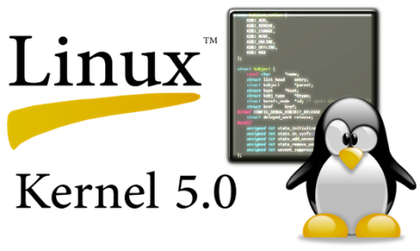
Funcionamiento general del kernel de Linux I
Realizado por: Rafael Lara
Notes:
Before you begin:
This course assumes that students already know how to create tasks and assign durations.
[Note to trainer: For detailed help in customizing this template, see the very last slide. Also, look for additional lesson text in the notes pane of some slides.

Slide 2

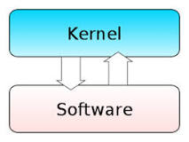
Kernel Linux
El Kernel de Linux es de tipo monolítico
El sistema operativo se ejecuta totalmente dentro del kernel

Slide 3
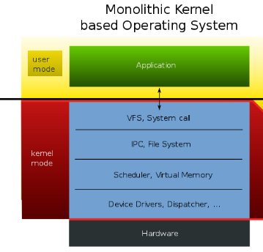
Kernel monolítico

Slide 4
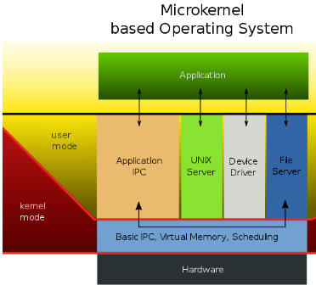
Microkernel

Slide 5
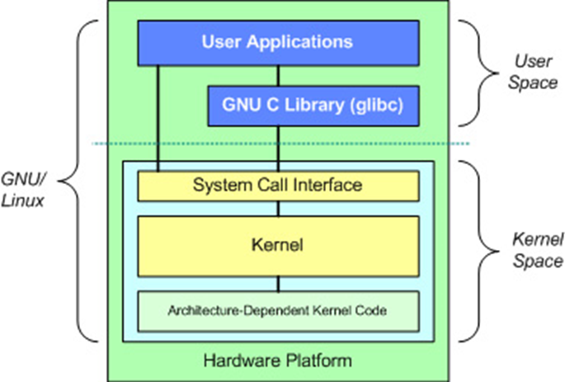
Microkernel
Ensamblador
LKM

Slide 6
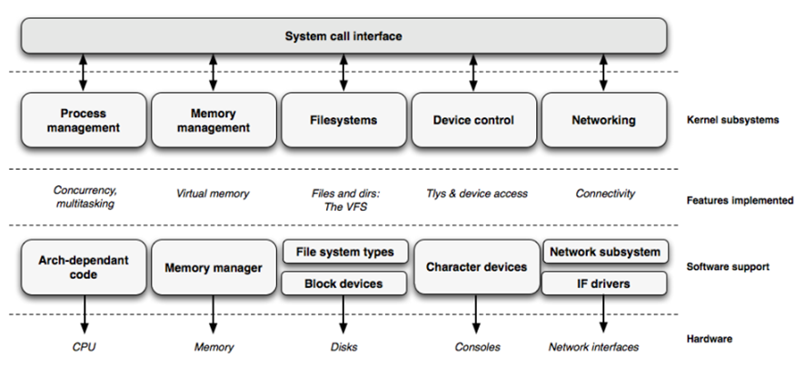
Subsistemas del kernel

Slide 7


System calls en ensamblador
Poner el número de la llamada del sistema en el registro EAX-
Poner los argumentos de la llamada del sistema en los registros EBX, ECX, EDX, ESI, EDI y EBP.
Llamar a la interrupción (80h).
El resultado usualmente se devuelve en el registro EAX.

Slide 8
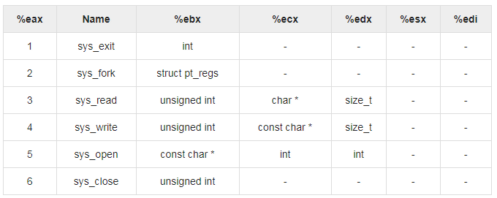
System calls en ensamblador
Las system calls están listadas en el fichero /usr/include/asm/unistd.h o /usr/include/asm-generic/unistd.h
https://www.tutorialspoint.com/assembly_programming/assembly_system_calls.htm

Slide 9
System calls
¿En qué ficheros están implementadas las system calls?
https://filippo.io/linux-syscall-table/

Slide 10
System calls
Implementar tu propia system call
https://brennan.io/2016/11/14/kernel-dev-ep3/ /
La tabla de las system call para x86_64 está en iarch/x86/entry/syscalls/syscall_64.tbl

Slide 11
System calls
0 common read __x64_sys_read
La primera columna es el número de system call. Se debe utilizar in número disponible.
La segunda columna informa al sistema si la system call es común a ambos (32-bit y 64-bit CPUs).
La tercera columna es el nombre de la system call.
La cuarta es el nombre de la función que la implementa. Por convención este es simplemente el nombre de la syscall, con el prefijo sys_

Slide 12
Subsistemas del kernel

Slide 13
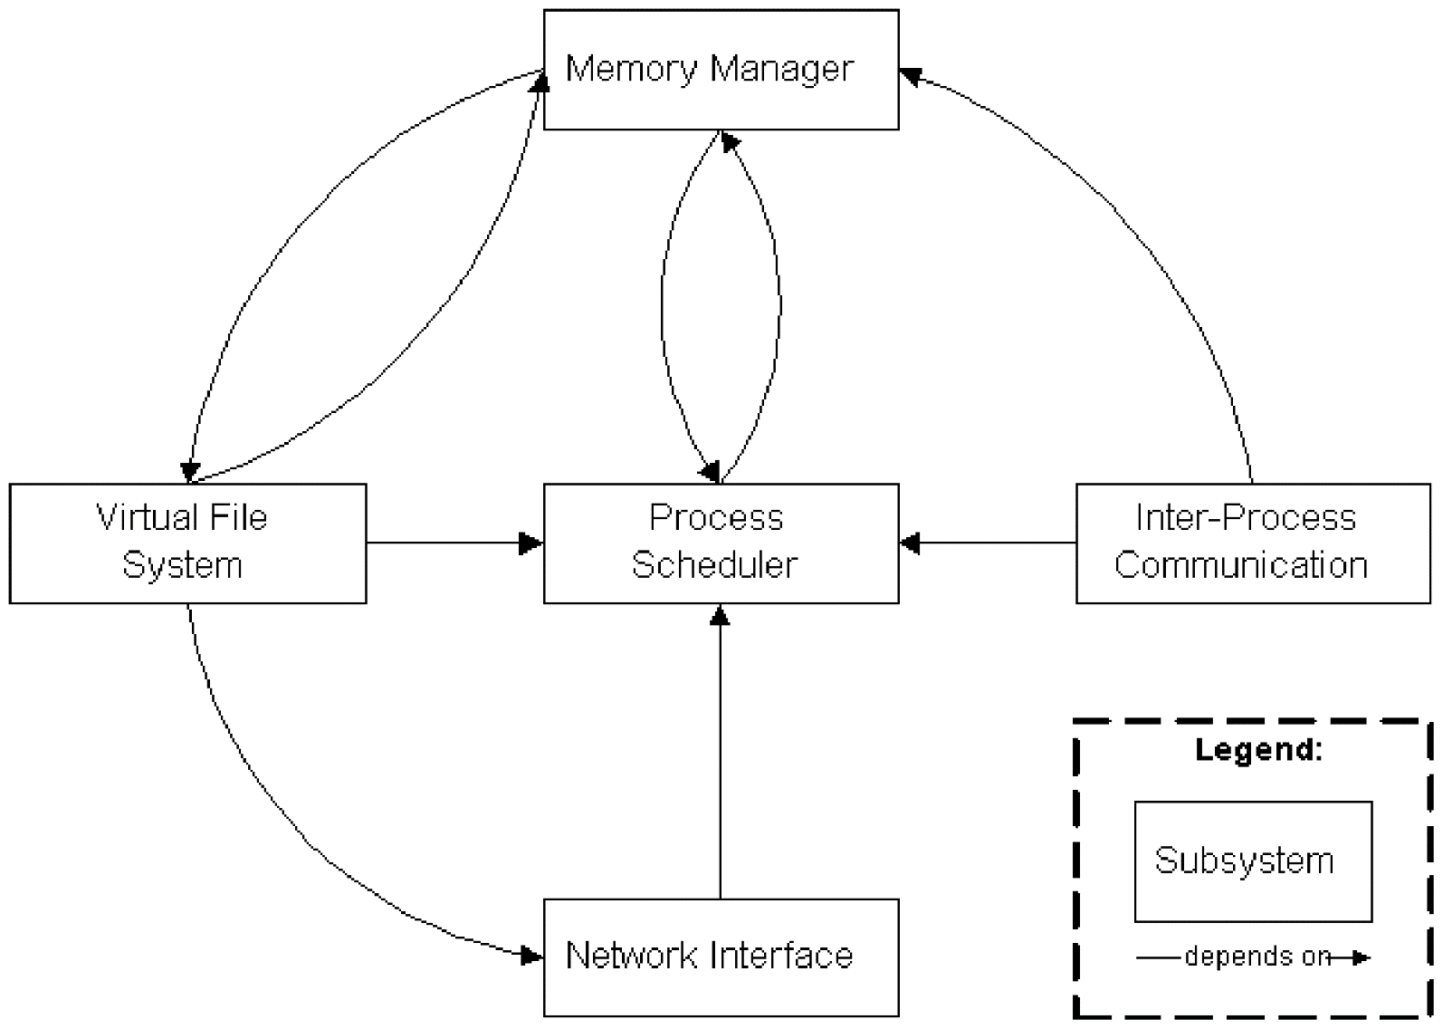
Interacción de subsistemas del kernel
system call table for x86_64 is located in arch/x86/entry/syscalls/syscall_64.tbl
system call table for x86_64 is located in arch/x86/entry/syscalls/syscall_64.tbl

Slide 14
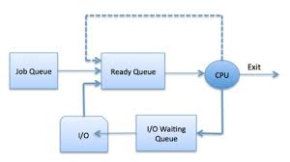
Interacción de subsistemas del kernel
system call table for x86_64 is located in arch/x86/entry/syscalls/syscall_64.tbl
Todos los subsistemas dependen del scheduler porque necesitan arrancar, suspender y reanudar procesos.

Slide 15
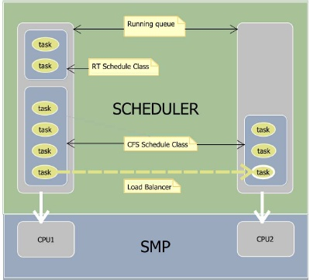
Interacción de subsistemas del kernel
system call table for x86_64 is located in arch/x86/entry/syscalls/syscall_64.tbl

Slide 16
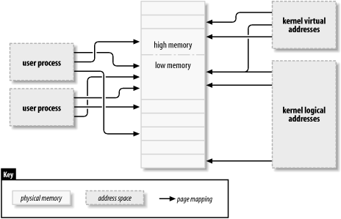
Interacción de subsistemas del kernel
El scheduler utiliza el memory manager para ajustar el mapa de memoria para un proceso específico cuando este se reanuda.

Slide 17

Comunicador interprocesos
El comunicador inter-procesos depende del memory manager para soportar memoria compartida.
http://www.chandrashekar.info/articles/linux-system-programming/introduction-to-linux-ipc-mechanims.html

Slide 18
Comunicador interprocesos
Signals
Anonymous Pipes
Named Pipes or FIFOs
SysV Message Queues
POSIX Message Queues
SysV Shared memory
POSIX Shared memory
SysV semaphores
POSIX semaphores
FUTEX locks
File-backed and anonymous shared Memory using mmap
UNIX Domain Sockets
Netlink Sockets
Network Sockets
Inotify mechanisms
FUSE subsystem
D-Bus subsystem

Slide 19
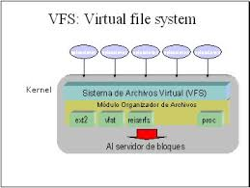
Sistema virtual de ficheros
El sistema de ficheros virtual utiliza la red para soportar NFS (Network File System), y el memory manager para proporcionar dispositivos ramdisk.

Slide 20
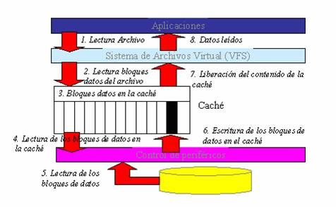
Sistema virtual de ficheros

Slide 21
Memory manager
El memory manager utiliza el sistema de ficheros virtual para poder soportar paginación.

Slide 22
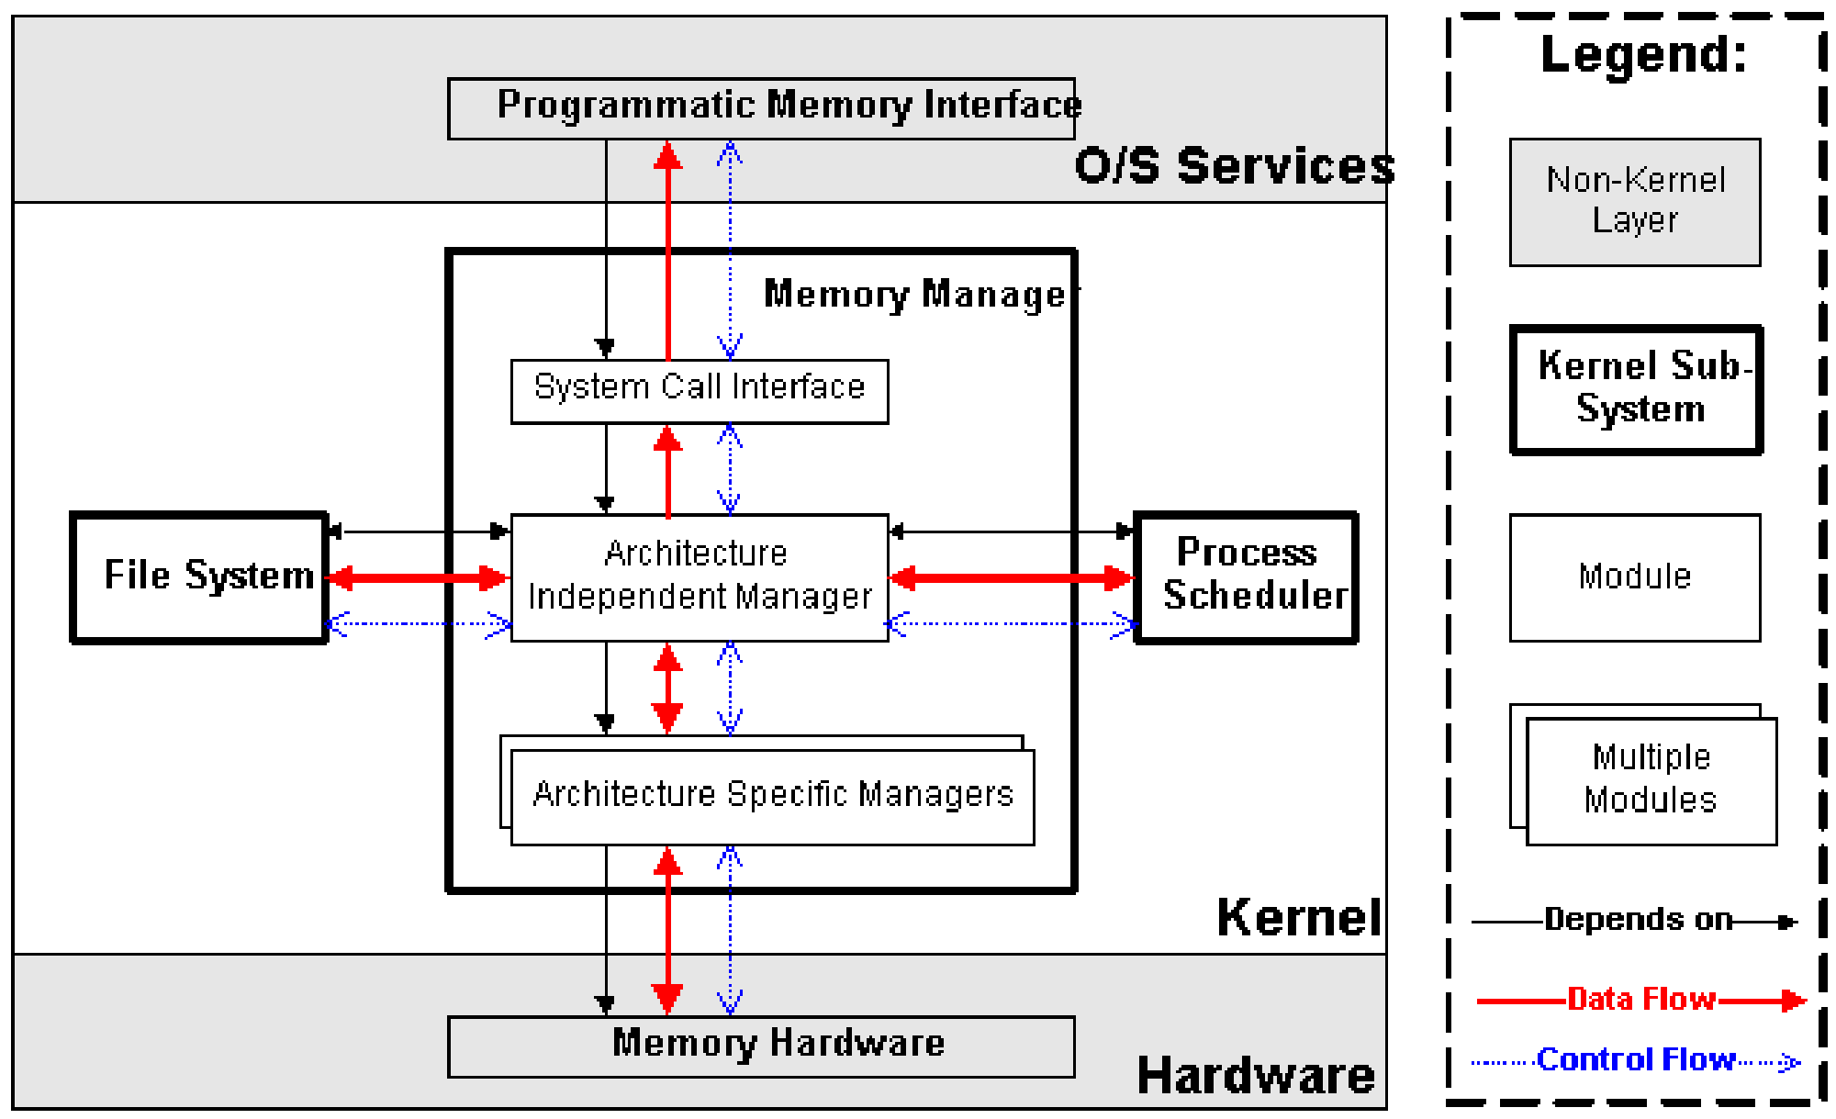
Memory manager

